Slide 1
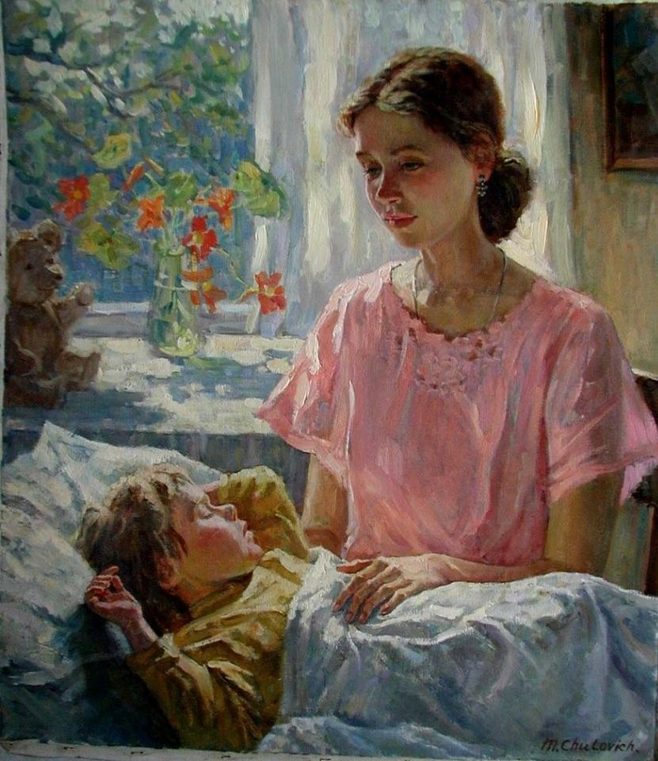
Предадимся на волю Божию и тогда увидим Промысел Божий, и даст нам Господь то, чего и не ждем.
Преподобный Силуан Афонский

Slide 2
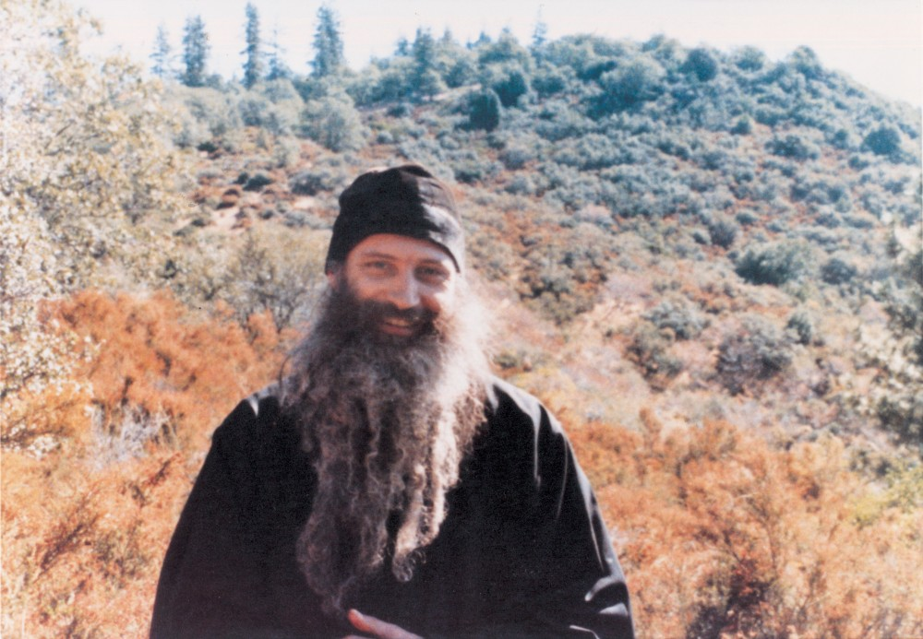
«Случайностей в жизни нет – всё происходит по Божьему промыслу или попуска́ется ради нашего спасения, отражая наше внутреннее состояние и потребности»
Иеромонах Серафим (Роуз)

Slide 3
Тема 9. Воля Божия
Ане́сти
Вы узнаете:
как научиться любить братьев и сестёр,
зачем нужно прощать обидчиков,
стоит ли упрашивать Бога.

Slide 4
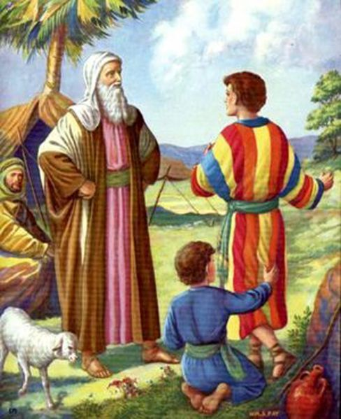
Иосиф – любимый сын Иакова

Slide 5
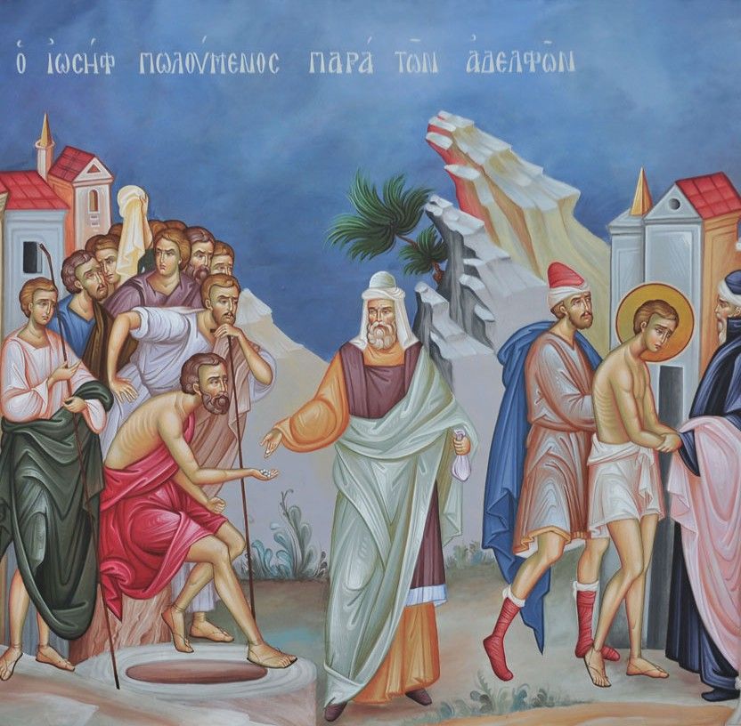
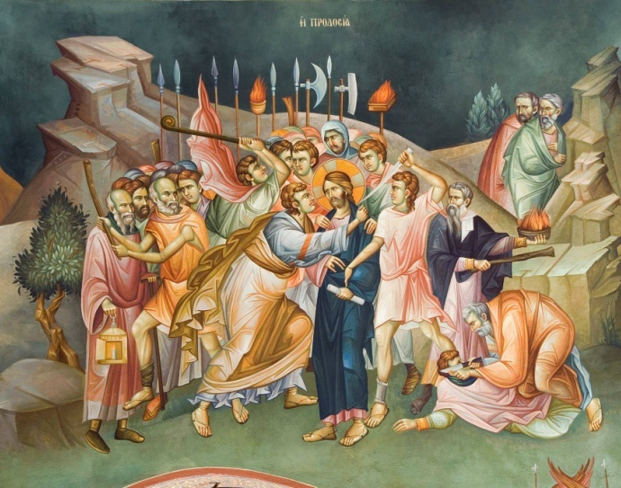
Братья продают Иосифа в рабство
Иосиф – прообраз Иисуса Христа, претерпевшего страдания и предательство близких людей – своих «братьев» - учеников

Slide 6
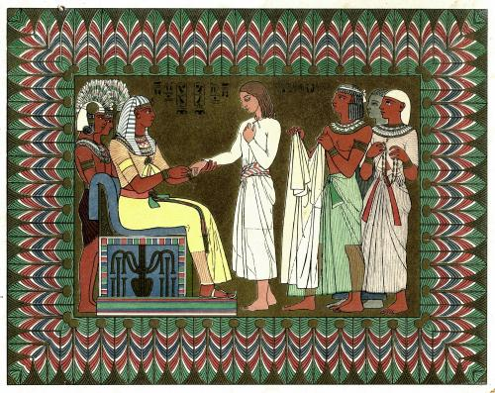

Slide 7
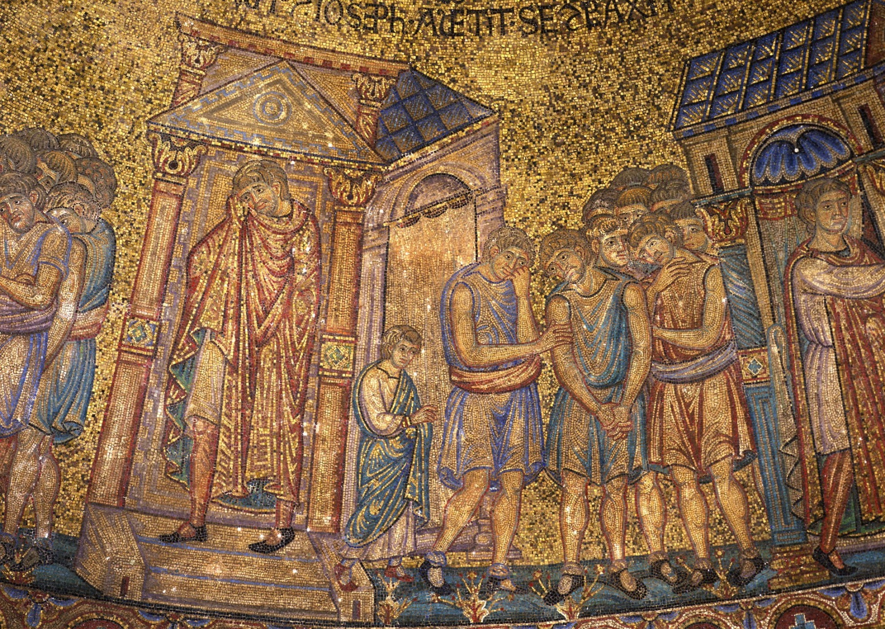
Плач Иосифа и раскаяние
его братьев

Slide 8
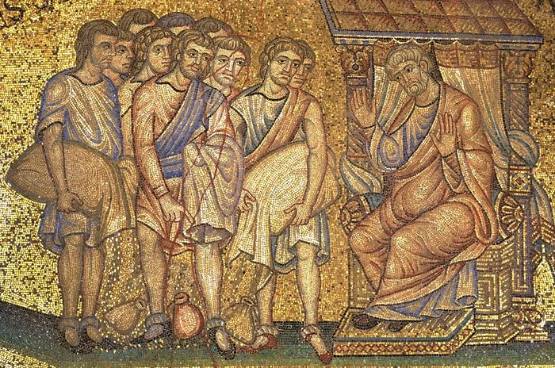
Братья Иосифа принесли зерно своему отцу Иакову

Slide 9
«Случайностей в жизни нет – всё происходит по Божьему промыслу или попуска́ется ради нашего спасения, отражая наше внутреннее состояние и потребности»
Иеромонах Серафим (Роуз)

Slide 10
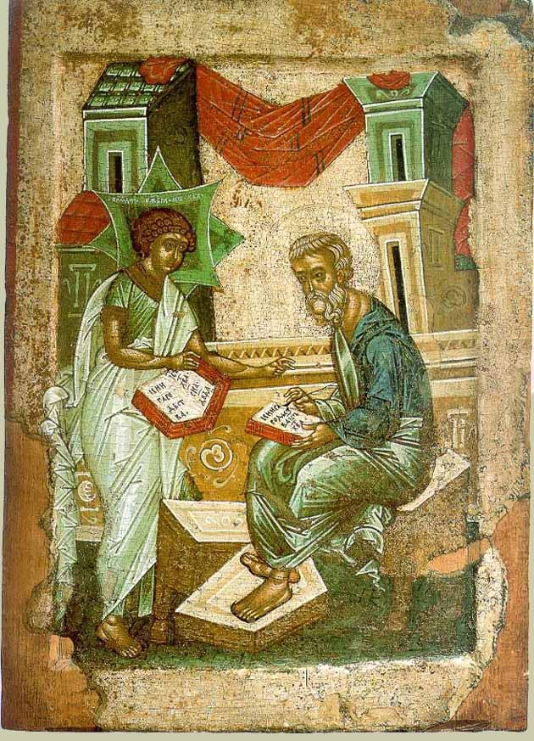
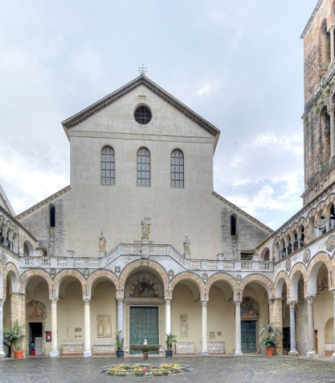

Slide 11
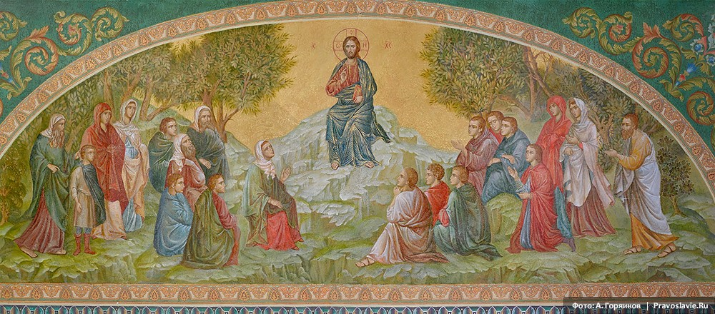
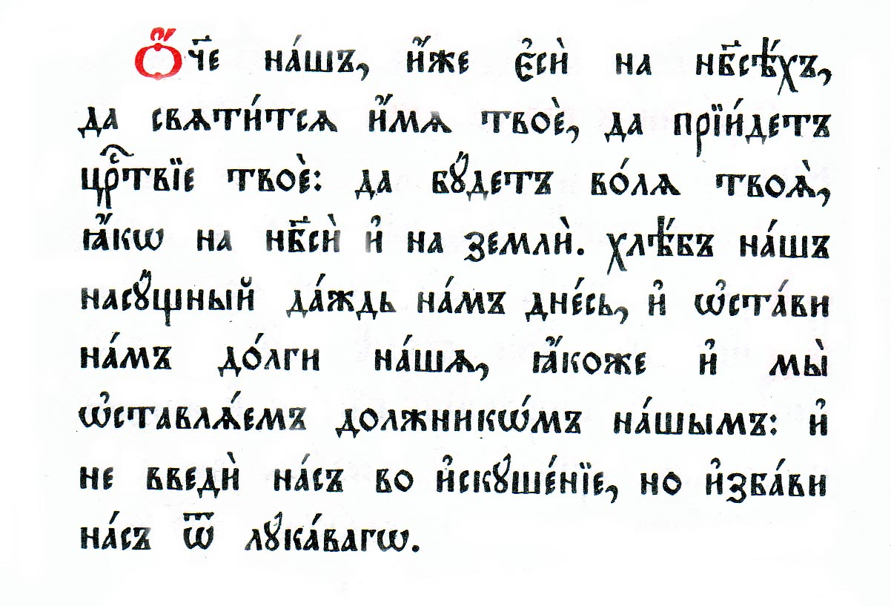

Slide 12
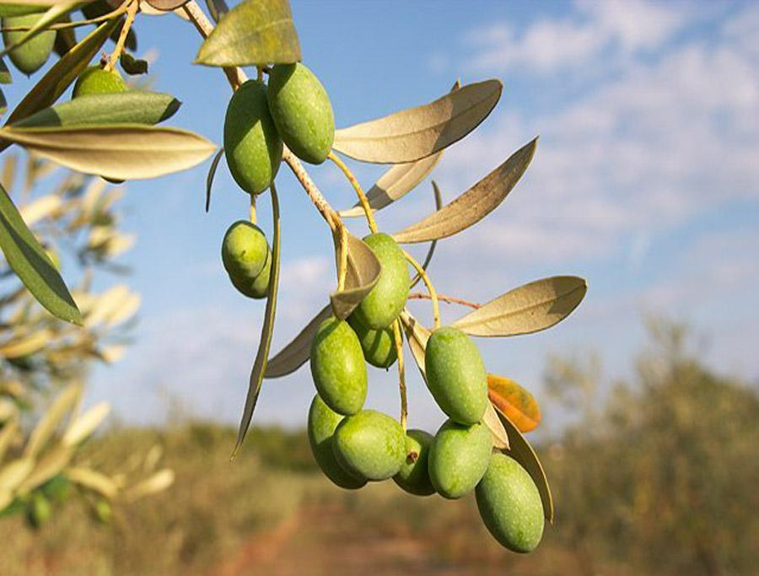
Оливковое деревце

Slide 13
Тема 9. Воля Божия
Ане́сти
Вы узнали?
как научиться любить братьев и сестёр,
зачем нужно прощать обидчиков,
стоит ли упрашивать Бога.

Slide 14
Предадимся на волю Божию и тогда увидим Промысел Божий, и даст нам Господь то, чего и не ждем.
Преподобный Силуан Афонский

